Slide 1
METODY PRO PODPORU ŘÍZENÍ A ROZHODOVÁNÍ V KRIZOVÉM MANAGEMENTU
Procházka Josef
16.3.2022

Slide 2
CÍLE
OBJASNĚNÍ COPPOLOVA MODELU KRIZOVÉHO ŘÍZENÍ A
OBJASNĚNÍ POJMU HROZBA A RIZIKO, PŘISTUPŮ K ANALÝZE RIZIK
PŘEDSTAVENÍ VYUŽITELNOSTI COST –BENEFIT ANALÝZY V RÁMCI KRIZOVÉHO ŘÍZENÍ
PŘEDSTAVENÍ KONCEPTU ZRANITELNOSTI A ODOLNOSTI

Slide 3
COPPOLŮV MODEL KRIZOVÉHO ŘÍZENÍ

Slide 4
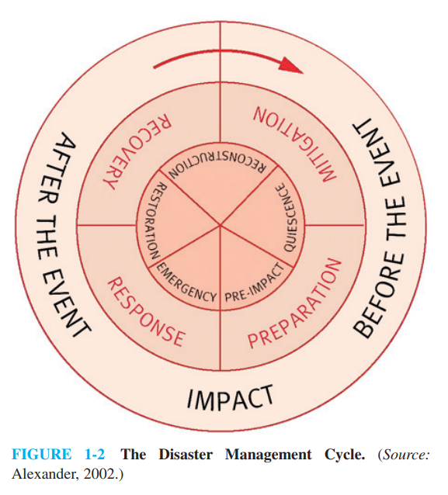
Model moderního krizového řízení
THE YOKOHAMA STRATEGY—GLOBAL RECOGNITION OF THE NEED FOR DISASTER MANAGEMENT (1994, Japonsko)
Světová konference o snižování dopadů přírodních katastrof.

Slide 5
PREVENCE (Mitigation)
Identifikace a realizace opatření snižujících nebo eliminujících pravděpodobnost vzniku a nebo dopady bezpečnostních hrozeb a souvisejících rizik.
Smyslem je omezení negativních dopadů na společnost (posílení odolnosti a snížení zranitelnosti referenčního objektu)
Smyslem je tedy minimalizovat:
  Ztráty na lidských životech,
  Negativní dopady na zdraví,
  Majetkové škody,
  Dopady na životním prostředí.
Opatření: preventivní prohlídky, protipovodňová opatření, aktivní a pasivní bezpečnostní prvky v dopravě, technické normy, investice do výzkumu a vývoje např. léčiva, systémy včasné výstrahy, ….

Slide 6
PŘIPRAVENOST (Preparedness)
Posilování připravenosti osob, které mohou být vystaveny působení bezpečnostním hrozbám a souvisejícím rizikům.
Posilování připravenosti systémů (nástrojů) určených k čelení bezpečnostním hrozbám a souvisejícím rizikům.
Smyslem je zvýšení šance na přežití a snížení negativních dopadů projevu hrozby na společnost (referenční objekt).
Opatření: rozvoj schopností napříč všemi funkčními oblastmi:
  D – Doktríny; O – Organizace; T – Výcvik, vzdělávání; M – Materiál; L – Vedení; P – Personál; F – Infrastruktura; I - Interoperabilita

Slide 7
REAKCE (Response)
Realizace opatření vedoucí ke snížení či eliminaci dopadů již vzniklých krizových situací.
Smyslem je:
  zabránit co nejrychleji další proliferaci bezpečnostní hrozby a souvisejících rizik,
  minimalizovat negativní dopady na společnost,
  zabránit případným dalším ztrátám na lidských životech,
  omezit poškození zdraví,
  zamezit dalším ekonomickým ztrátám, majetkovým škodám či poškození životního prostředí.
Opatření: poskytnutí včasné pomoci (Disaster Relief), předpřipravené typové plány, předdefinovaná opatření pro předpokládané rozhodovací úlohy, odsouhlasené postupy pro velitel zásahů, …

Slide 8
OBNOVA (Recovery)
Návrat do původního stavu před vznikem krizové situace
Obnovení všech funkcí, veřejných služeb
Vypořádání se s dopady krizové situace
Řešení vzniklých majetkových škod
Poučení se z krizové situace – vyhodnocení zkušeností ze zásahu, jejich promítnutí do prevence a posilování schopností (odolnost, připravenost)
Délka obnovy může zahrnovat dlouhý časový úsek dle charakteru krizové situace (odstranění environmentálních škod, obnova infrastruktury)

Slide 9
CÍLE (Konference 2005, Hyogo, Japan)
Účinné provázání opatření souvisejících s krizovým řízením s politikami udržitelného rozvoje, plánováním a programováním se zaměřením na prevenci a předcházení vzniku krizových situací, zvyšování připravenosti a snižování zranitelnosti.
Rozvoj a posilování institucí, procesů a schopností na všech úrovních (globální, regionální, národní i místní) systematicky přispívajících k posilování odolnosti vůči bezpečnostním hrozbám a souvisejícím rizikům.
Systematická identifikace opatření snižující bezpečnostní rizika a jejich účinné promítání do zvyšování připravenosti, posilování akceschopnosti a účinnější obnovy.

Slide 10
PŘÍSTUP KE KRIZOVÉMU ŘÍZENÍ
Důraz na reakci a obnovu
Důraz na prevenci a připravenost
Primární je řešení KS a jejich následků
Jedinečná událost, jeden scénář
Jednotný systém velení a řízení, jediná autorita, jasná odpovědnost
Zaměření na materiální , fyzickou stránku schopností
Urgentní reakce, dynamika změny, krátkodobost rozhodnutí
Autorizace citlivých informací, jejich vertikální šíření
Analýza rizik, odolnost, zranitelnost
Dynamické, mnohačetné scénáře
Volná uskupení, diskuze, hodnoty, zájmy
Zaměření na procedury, postupy, procesy
Dialog, výměna zkušeností, hodnocení vývoj, dlouhodobé plánování
Horizontální sdílení informací, názorová pluralita

Slide 11
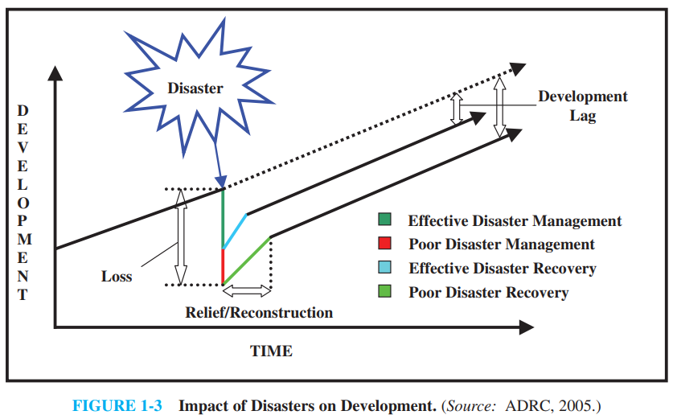

Slide 12
DOPADY KS DLE DOSAŽENÉHO ROZVOJE
Rozvojové země
Vyspělé země
Menší finanční a majetkové škody
Vyšší ztráty na lidských životech
Omezené možnosti prevence a nástrojů krizového řízení - zdroje
Omezené technologické možnosti, využití vědy a výzkumu
Závislost na rozvojových programech a mezinárodní pomoci
Schopnost absorbovat ekonomické škody, využití rezerv
Vyspělé nástroje krizového řízení, zdravotní péče
Omezení sociálních dopadů na společnost - realokace zdrojů
Inovace, transfer znalosti
Pojištění majetku

Slide 13
HROZBA A RIZIKO
PŘISTUPY K ANALÝZE RIZIK

Slide 14
ANALÝZA RIZIK
Účinné krizové řízení začíná analýzou rizik:
Identifikace hrozeb
Analýza souvisejících rizik (pravděpodobnost x dopady)
Strategie a plány k:
  prevenci či snížení dopadů bezpečnostních hrozeb a souvisejících rizik
  posilování připravenosti nástrojů krizového řízení
  řešení krizových situací
  obnově po KS

Slide 15
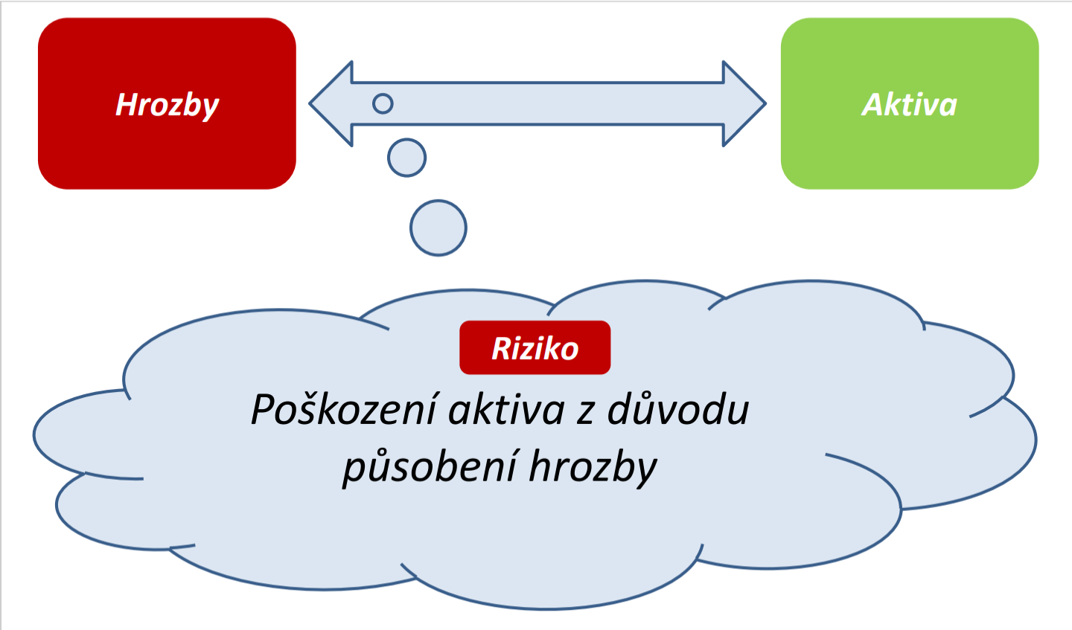

Slide 16
Naturogenní (abiotické / biotické);
Antropogenní (technogenní / sociogenní / ekonomické).
Suverenita a územní celistvost státu
Právní stát
Občanské svobody
Zdraví obyvatelstva
Prosperita státu
Informační sítě/data
Ochrana majetku
Ochrana životního prostředí
KRIZOVÉ ŘÍZENÍ = ANTICIPACE VÝVOJE PROSTŘEDÍ, IDENTIFIKACE HROZEB, ANALÝZA SOUVISEJÍCÍCH RIZIK
KRIZOVÉ ŘÍZENÍ = MITIGACE, PŘIPRAVENOST, REAKCE, OBNOVA

Slide 17
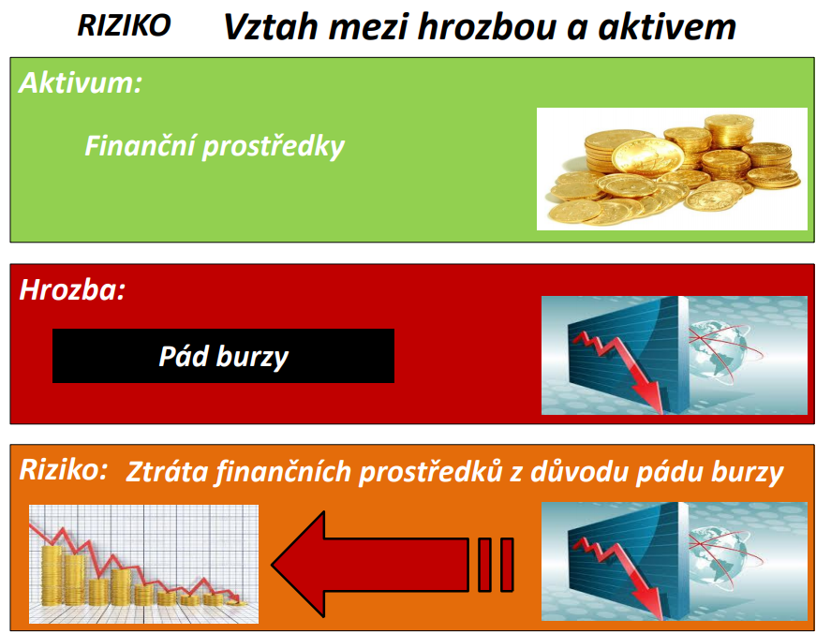

Slide 18

TVORBA A REALIZACE STRATEGIE = PROCES ŘÍZENÍ RIZIK
RIZIKO = vznik nežádoucích následků na lidský
život, zdraví, majetek, prostředí, …
JAKÝ JE NÁŠ POSTOJ K RIZIKU?
Odmítáme riziko?
Akceptujeme rozumnou míru rizika?
Vyhledáváme riziko?
Náklady, čas, parametry

Slide 19
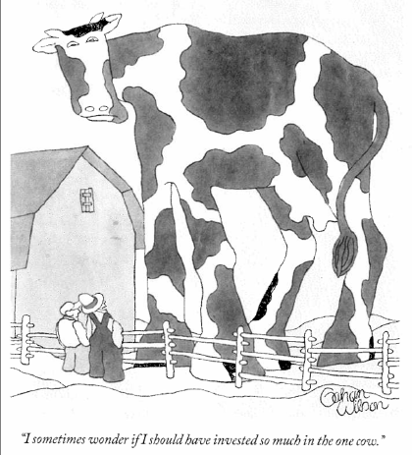

SNIŽOVÁNÍ RIZIK
Obleč se pro případ nehody,
ne pro vlastní jízdu!
STRATEGIE:
Alternativní přístupy
Informované rozhodování
- známe důsledky
Efektivní komunikace

Slide 20
ŘÍZENÍ RIZIK
Nepřetržitý proces!
Subjekty systému řízení rizik na základě svých pravomocí:
  identifikují a hodnotí rizika (míra rizika),
  vyhodnocují důsledky ve vztahu k aktivům!!
  navrhují řešení k jejich snížení či eliminaci,
  a přijímají rozhodnutí s ohledem na rizikovost jednotlivých variant řešení.
Cílem je snížit dopad rizika na plnění cílů (projektů) a prosazování zájmů.

Slide 21
RIZIKO, ANALÝZA RIZIK
Možnost naplnění hrozby s následnými nežádoucími provozními, finančními, právními a dalšími dopady na dosažení cíle nebo projektu (strategie);
Identifikace a analýza rizik – postup hodnocení působení hrozby na aktivum (zranitelnost aktiva)
Hodnocení míry rizika: pravděpodobnost vzniku rizika a posouzení dopadů rizika na cíl, projekt, strategii
Riziko posuzujeme z pohledu, zda je možné jej akceptovat nebo je třeba toto riziko dále řešit (vyhnutí, přesunutí, posunutí, snížení).

Slide 22
ANALÝZA RIZIK
AKTIVUM
HROZBA
Jev nebo událost schopné působit vůči aktivu.
Původ přírodní, fyzikální a dále mohou vznikat v důsledku organizačního nebo společensko-ekonomického faktoru nebo působením lidského faktoru.
Rozlišují se vnější a vnitřní hrozby, náhodné hrozby, úmyslné hrozby a neúmyslné hrozby;
Identifikace hrozby je postup k získávání informací o existenci hrozby, její schopnosti a záměru/odhodlání způsobit snížení hodnoty, poškození nebo ztrátu aktiva;
Hmotný nebo nehmotný vstup, výstup nebo zdroj nezbytný pro dosahování cílů.
Analýza aktiva – postup získávání informací o aktivu a jeho posouzení z hlediska opravitelnosti/nahraditelnosti a citlivosti/dostupnosti;
Zranitelnost aktiva – slabá stránka daného aktiva, která může být ovlivněna hrozbou;
Hodnocení aktiva – stanovení hodnoty aktiva na základě jeho potřebnosti pro splnění cíle;
Kritičnost aktiva – hodnota získaná posouzením opravitelnosti/nahraditelnosti a citlivosti/dostupnosti aktiva;

Slide 23
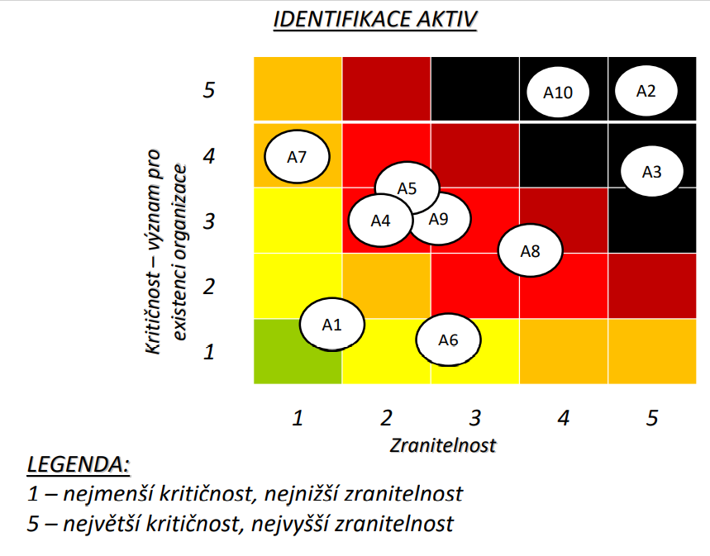

Slide 24
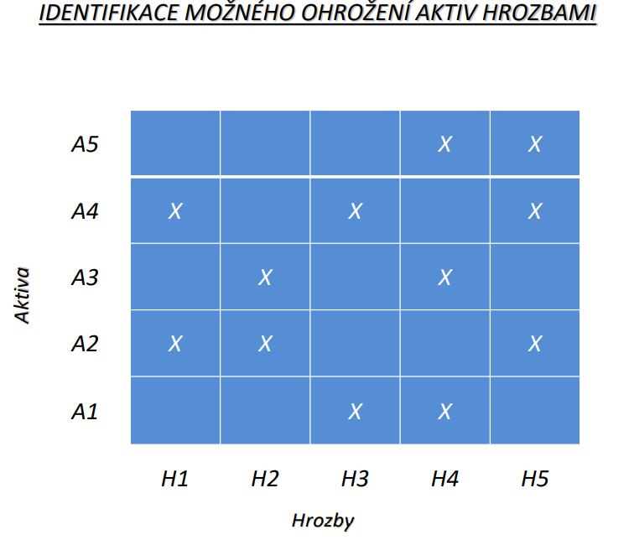

Slide 25
MATICE HODNOCENÍ MÍRY RIZIKA
VYSOKÁ
(URGENTNOST
ŘEŠENÍ
NEDOSTATKU)
PRAVDĚPODOBNOST
NÍZKÁ
STŘEDNÍ
VYSOKÁ
DOPAD
MÍRA RIZIKA=PRAVDĚPODOBNOST x DOPAD

Slide 26
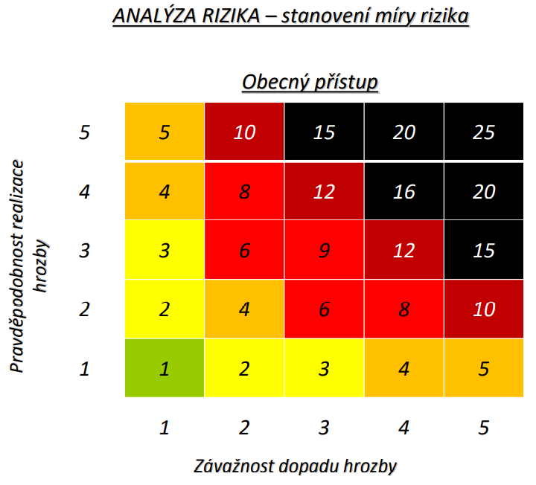

Slide 27
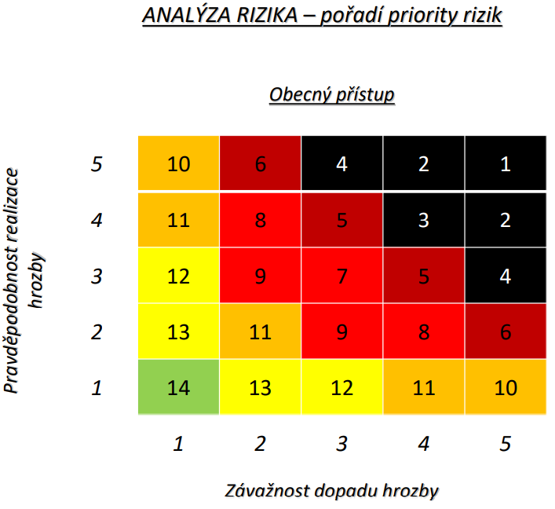

Slide 28
Kvalitativní vyjádření pravděpodobnosti výskytu
Jisté (Certain). >99% projev hrozby jednou nebo i více krát za rok 1
Pravděpodobné (Likely). 50–99% projev hrozby jednou za rok nebo za dva roky
Možné (Possible). 5–49% projev hrozby jednou za dva až dvacet let)
Nepravděpodobné (Unlikely). 2–5% projev hrozby jednou za dvacet až padesát let
Ojedinělé (Rare). 1–2% projev hrozby jednou za padesát až sto let
Výjimečné (Extremely rare). Pravděpodobnost výskytu nižší než 1%, projev hrozby jednou za více než sto let.

Slide 29
Hodnocení dopadů projevu hrozby
Přímé dopady:
Počty zemřelých (Fatalities)
Počty zraněných (Injuries)
Náklady na opravy či výstavbu zničené infrastruktury (veřejné i soukromé)
Náklady na dočasné ubytování (Relocation costs/temporary housing)
Ztráty aktiv v podnikatelské sféře a zemědělství (Loss of business inventory/agriculture)
Ztráty na firemních příjmech či pronájmech (Loss of income/rental costs)
Náklady na řešení hrozby (Community response costs)
Náklady na očištění prostoru např. odvoz sutě, bláta, … (Cleanup costs)

Slide 30
Hodnocení dopadů projevu hrozby
Nepřímé dopady (Indirect losses):
Mohou se projevit později, je obtížné je někomu přiřadit a spojit s KS
Ztráta osobních příjmů (Loss of income)
Ztráta vstupů či výstupů (Input/output losses of businesses)
Omezení výkonnosti či změna chování zákazníků (Reductions in business/personal spending (“ripple effects”)
Ztráta znalostí (Loss of institutional knowledge)
Duševní nemoci (Mental illness)
Dopady způsobené ztrátou blízkých osob (Bereavement)

Slide 31
Hodnocení dopadů projevu hrozby
Škála postavená na zraněných a ztrátách na lidských životech:
Nevýznamné (Insignificant), žádní zranění či ztráty na životech
Malé (Minor), nízké počty zraněných, žádné ztráty na lidských životech, nezbytné je poskytnutí první pomoci
Střední (Moderate). Vyšší počty zraněných, žádné ztráty na životech, nezbytná je i zdravotní péče (hospitalizace)
Významné (Major). Velké množství zraněných, nezbytná hospitalizace, oběti na životech
Katastrofické (Catastrophic). Velké ztráty na životech, závažná poranění vyžadující hospitalizaci

Slide 32
Hodnocení dopadů projevu hrozby
Škála postavená na materiálních, zdrojových a environmetálních dopadech, dopadech na veřejné služby a požadavky na řešení KS:
Nevýznamné (Insignificant), malé a nebo téměř žádné škody na majetku, malé finanční ztráty, bez dopadů na prostředí a veřejné služby
Malé (Minor), malé škody na majetku a finanční ztráty, bez výpadku veřejných sužeb, nízké dopady na životní prostředí bez dlouhodobých vlivů
Střední (Moderate). Omezené škody na majetku, významné finanční ztráty, dočasné omezení veřejných služeb, téměř rutinní řešení KS, omezené dopady na životní prostředí, jen některé s dlouhodobým účinkem
Významné (Major). Významné materiální škody a zdrojové dopady, externí zdroje nezbytné, významné omezení veřejných služeb, některé dlouhodobé, dopady na životní prostředí s významnými dlouhodobými účinky
Katastrofické (Catastrophic). Rozsáhlé škody na majetku, řešení vyžaduje zásah velkého počtu osob, ztráta funkčnosti komunity po dlouhé období, významné environmentální (neodstranitelné) dopady

Slide 33
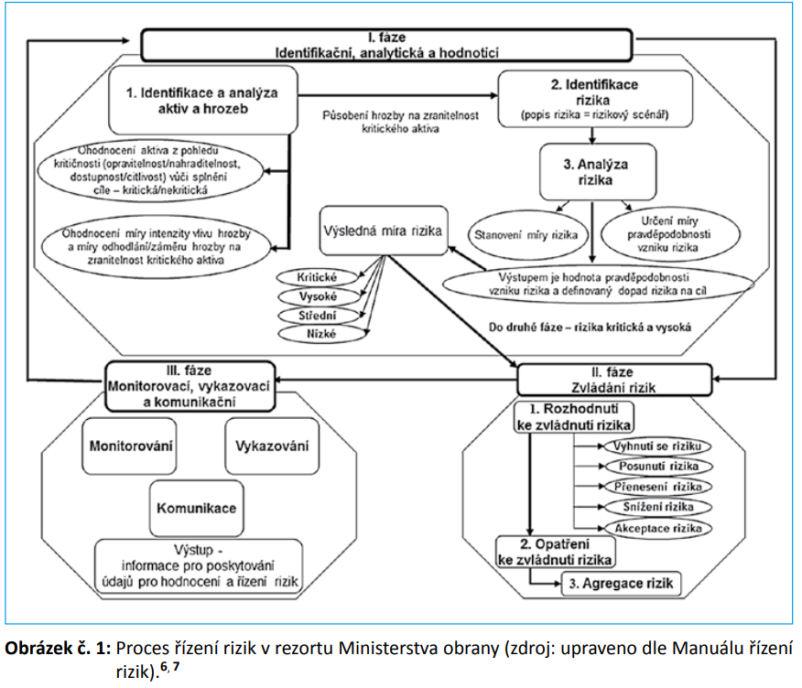

Slide 34
STRATEGIE ŘÍZENÍ RIZIK
Vyhnutí se riziku: změna postupu realizace úkolu/opatření, nahrazení technologie nebo používaných materiálových zdrojů. Např. nahrazení materiálu obsahujícího toxin materiálem netoxickým.
Přenesení rizika: při uzavírání smluv na dodavatele, pojistná smlouva. Např. v době záruky vozidla zabezpečí dodavatel v průběhu opravy vozidla náhradní vozidlo na své náklady.
Posunutí rizika: např. na nadřízený stupeň z nedostatku kompetencí
Snížení rizika: opatření k omezení záměru nebo síly působení hrozby na aktivum, realizováno pokud není možné se riziku vyhnout, přesunout je nebo posunout.
Akceptace rizika: podstoupení rizika, nelze nalézt/realizovat opatření nebo závěrečná akceptace zbytkové hodnoty rizika po přijetí opatření). Převzetí odpovědnosti za podstoupení rizika a možné dopady.
Akceptace rizika = příprava na projev hrozby a související rizika!

Slide 35
COST - BENEFIT ANALÝZA

Slide 36
COST – BENEFIT ANALÝZA
Omezenost zdrojů pro mitigaci bezpečnostních rizik vyžaduje rozhodování zvažující přínosy možných řešení a náklady
Vhodným nástrojem je CBA
Umožňuje nalezení optimálního rozhodnutí (náklady versus přínosy alternativy.
Postup:
  Vymezení cílů a měřitelných parametrů
  Identifikaci vhodných variant
  Vyhodnocení důsledků jednotlivých variant
  Kvantifikace přínosů
  Analýza a výběr nejvhodnější varianty z pohledu rozhodovatele a jeho preferencí

Slide 37
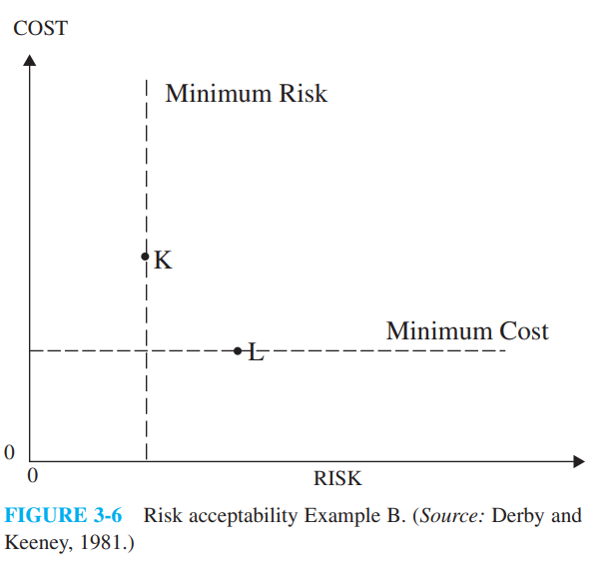
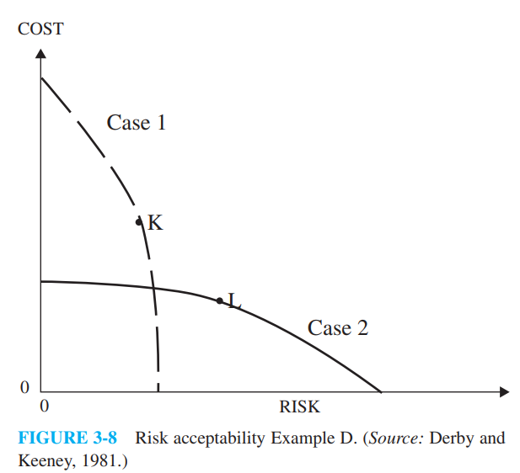

Slide 38
ZRANITELNOST, ODOLNOST

Slide 39
ZRANITELNOST, ODOLNOST
Smyslem účinného krizového řízení je snižovat zranitelnost a posilovat odolnost vůči projevům bezpečnostních hrozeb
Stejná bezpečnostní hrozba a její projev může vést u různých subjektů k odlišným důsledkům
Minimalizace zranitelnosti je dána odolností referenčního objektu
  Realizace vhodných mitigačních opatření
  Úroveň připravenosti na řešení projevu hrozby
  Účinnost řešení hrozby
  Obnova

Slide 40
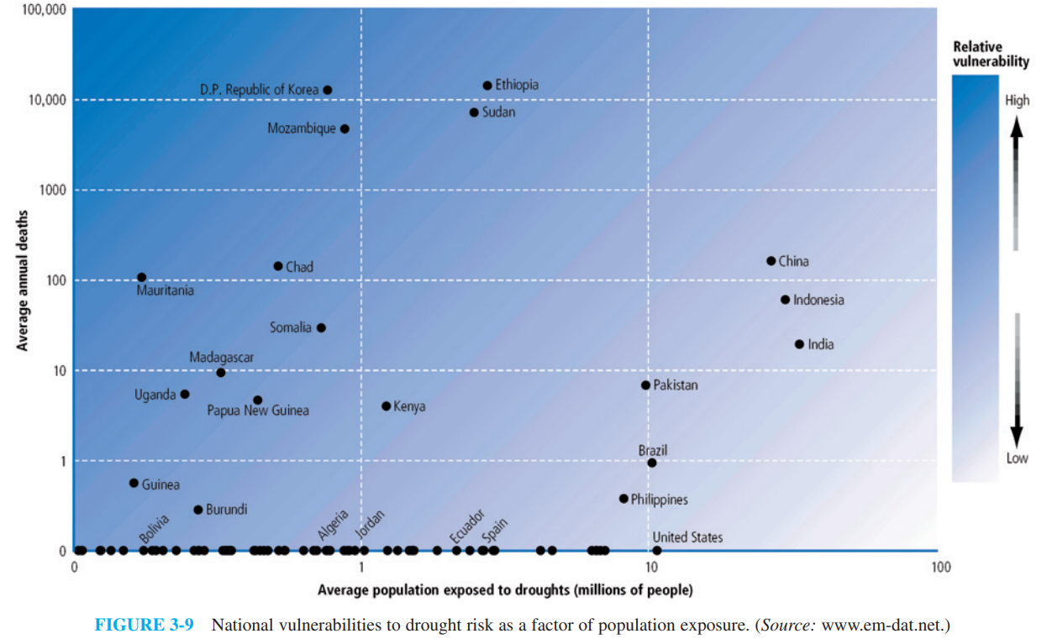

Slide 41
ZÁVĚR
Komplexní krizové řízení zahrnuje:
  Nejen reakci na projev hrozby, ale i přijímání opatření snižujících vznik krizové situace a její dopady,
  posilování odolnosti referenčního objektu a snižování jeho zranitelnosti,
  zvyšování připravenosti nástrojů krizového řízení a jeho schopností,
  obnovu po krizové situaci a poučení se z jejího řešení.
Základem účinného krizového řízení je analýza rizik, umožňuje alokovat prostředky na nejvyšší priority
Vzhledem k omezenosti zdrojů je potřebné přijímat opatření na základě posouzení přínosů za vložené prostředky (CBA)
Při rozhodování o mitigačních opatřeních je možné využít koncept zranitelnosti a odolnosti.

